Slide 1
Images Rotation Classification
Advanced Machine Learning
Gennaio 2026
Pizzo Davide matricola:869254

Slide 2
Contenuti
Descrizione dataset e preparazione dataset
Approcci metodologici usati
Analisi e confronto risultati
Analisi limitazioni / miglioramenti possibili
Conclusioni

Slide 3
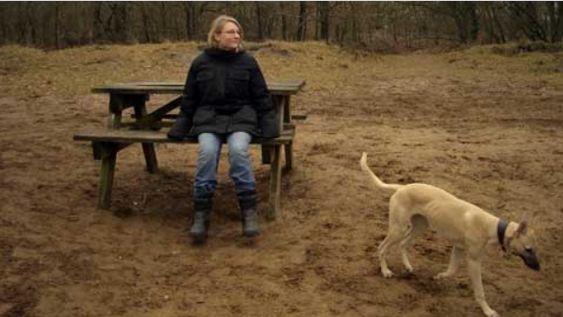
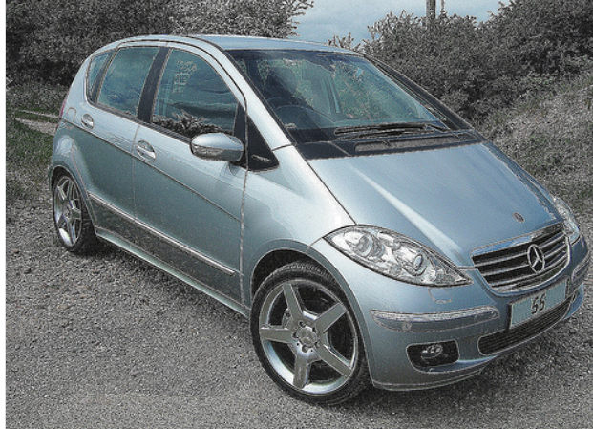
Dataset
Dataset di partenza : PASCAL VOC 2O12
Oltre 5000 immagini presenti
Elevata eterogeneità: Persone,animali,oggetti,veicoli
Non è un dataset specifico pensato per questo tipo di task

Slide 4
Dataset Preparation
Selezione di 600 immagini, in modo da ridurre il carico computazionale
Costruzione dataset utilizzato:
  Immagini divise in quadrati (1 foto = 2 quadrati)
  Applicate rotazioni casuali a tutte le immagini presenti
  Train-test-split 60%-20%-20%

Slide 5
Metodo di lavoro
2 approcci principali:
CNN progettata manualmente
Feature Extraction + classificazione con SVM

Slide 6
CNN progettata manualmente
IDEA: progettare CNN addestrate da zero, analizzarne i risultati e provare a modificare struttura,parametri,ecc…per incrementare le prestazioni
La pipeline è stata partire da un modello di baseline, con performance non accettabili, migliorarlo passo-passo fino a raggiungere delle prestazioni che dato il contesto, possono essere considerate accettabili

Slide 7
Evoluzione dei modelli
Modello di partenza: modello molto semplice, bassa regolarizzazione, dropout non strutturato, batch_size bassa, Adam’s learning rate non troppo alto(0,001)
Miglioramenti apportati fino all’ultimo e migliore modello:
  Riduzione Adam’s learning rate, per un apprendimento più graduale (0,0001)
  Aumento batch_size
  Modifica Dropout,adottando una strategia più graduale
  Aumento delle epoche ed Early Stopping meno violento
  Aumento numero filtri
  Riduzione di Stride ed uso di MaxPooling
  Applicazione di L2

Slide 8
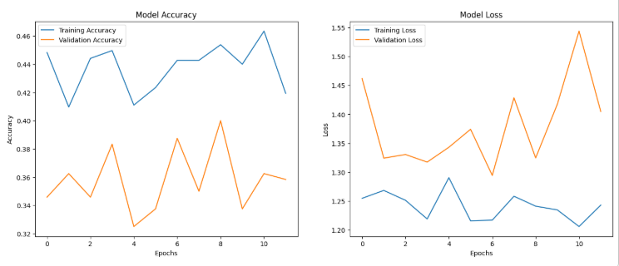
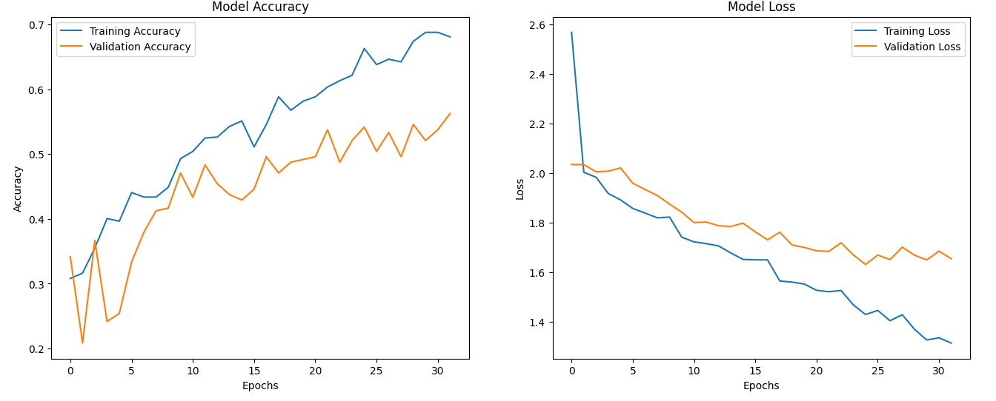
Analisi risultati - 1
Accuracy e Loss del primo modello
Accuracy e Loss del quinto modello

Slide 9
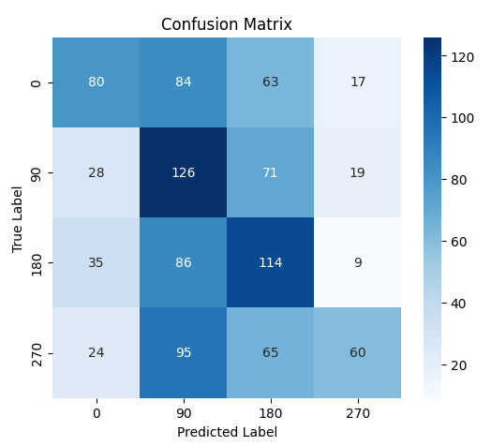
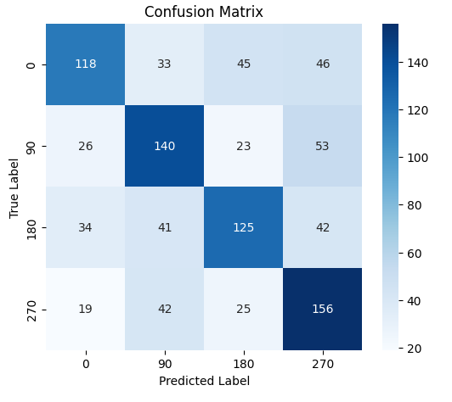
Analisi risultati - 2
Primo modello
Quinto modello

Slide 10
Feature Extraction + SVM
Limiti approccio precedente:
  Rischio overfitting
  Capacità limitata rispetto ad altri modelli esistenti
  Non si è sicuri che la miglior soluzione trovata sia effettivamente la migliore in assoluto
IDEA: usare una CNN pre-addestrata ,invece che apprendere da zero, per poi fare una classificazione con un algoritmo,come SVM, sulle feature estratte
La scelta su che CNN usare è ricaduta su MobileNet.

Slide 11
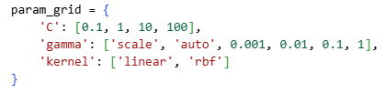
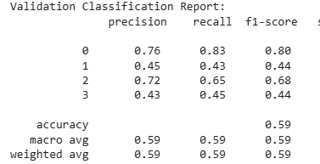
SVM
Migliori parametri trovati tramite gridSearch :
Parametri:
  C : 10
  Gamma : scale
  Kernel : rbf
Validazione tramite cross-validation :

Slide 12
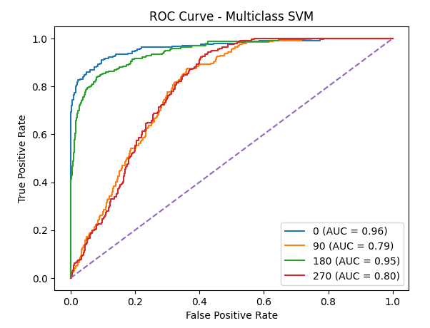
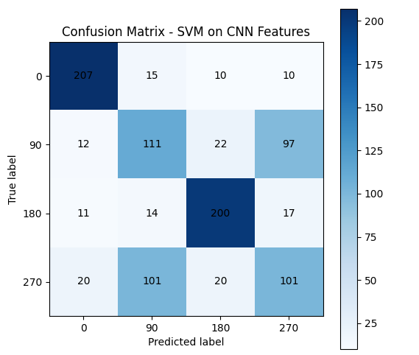
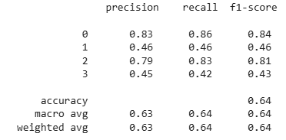
Analisi risultati

Slide 13
Confronto & conclusioni
CNN ad zero:
Sviluppo incrementale del modello
Miglioramento progressivo
Accuracy media ~57%
Prestazioni equilibrate tra le classi
Rischio overfitting
Feature Extraction + SVM:
Feature estratte con MobileNet
Iperparametri ottimizzati
Accuracy media ~64%
Migliore prestazioni
Squilibrio di performance tra 0°-180° e 90°-270°

Slide 14
Grazie per l’attenzione
Pizzo Davide 869254

